Slide 1
Красноярский государственный медицинский университет
им. В.Ф. Войно-Ясенецкого
Кафедра Биологии с экологией и курсом фармакогнозии
Эволюционная биология
Эволюция и филогенез хордовых
Лекция № 15
для специальности 060609 – «Медицинская кибернетика»
(очная форма обучения)
к.б.н. Ермакова И.Г.
Красноярск 2016

Slide 2
Цель лекции
Рассмотреть филогенетические связи в группе вторичноротых животных.
Рассмотреть общий план строения хордовых.
Познакомиться с современными взглядами на происхождение хордовых.

Slide 3
План лекции
Вторичноротые животные
Отличительные признаки хордовых. Классификация хордовых
Низшие хордовые
Ланцетник – живая схема хордовых
Происхождение хордовых

Slide 4
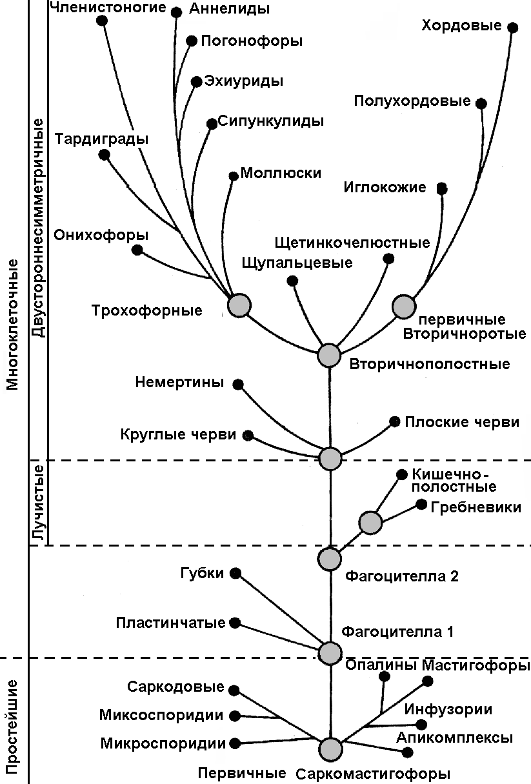
Основные этапы
эволюции животных
http://refdb.ru/look/1323942.html

Slide 5
Вторичноро́тые
Многоклеточные животные из группы Bilateria.
К ним относятся в том числе и наиболее прогрессивные животные — позвоночные.
У вторичноротых в период зародышевого развития на месте первичного рта (бластопора) образуется анальное отверстие, а собственно рот независимо появляется в передней части тела.
У вторичноротых есть вторичная полость тела (целом).

Slide 6
К вторичноротым относятся пять типов животных:
тип иглокожие (Echinodermata):
тип щетинкочелюстные (Chaetognatha),
тип ксенотурбеллиды (Xenoturbellida),
тип полухордовые (Hemichordata),
тип хордовые (Chordata)

Slide 7
ТИП Иглоко́жие
Исключительно морские донные животные, большей частью свободноживущие, реже сидячие.
Встречаются на любых глубинах Мирового океана.
Насчитывается около 7000 современных видов (в России — 400).
Современными представителями типа являются морские звёзды, морские ежи, офиуры(змеехвостки), голотурии (морские огурцы) и морские лилии.
В состав этого типа входят также приблизительно 13000 вымерших видов, которые процветали в морях, начиная с раннего кембрия.

Slide 8
Строение иглокожих
Размеры иглокожих варьируют от нескольких миллиметров до метра, а у некоторых вымерших видов — даже до 20 м.
Тело морских звёзд и офиур имеет пятиугольную или звёздчатую форму, морских ежей — шарообразную, сердцевидную или дисковидную форму, у голотурий тело бочонковидное или червеобразное, а у морских лилий напоминает цветок.

Slide 9
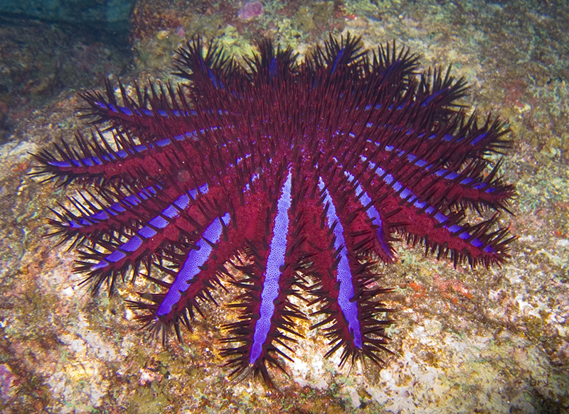
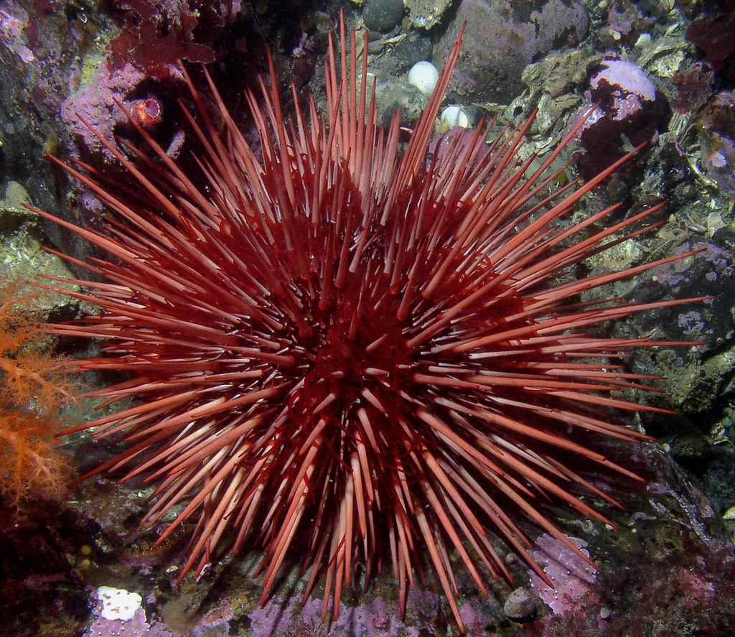
Морская звезда
Морской ёж

Slide 10
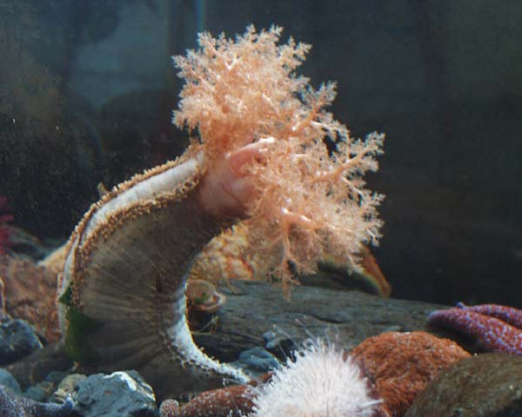
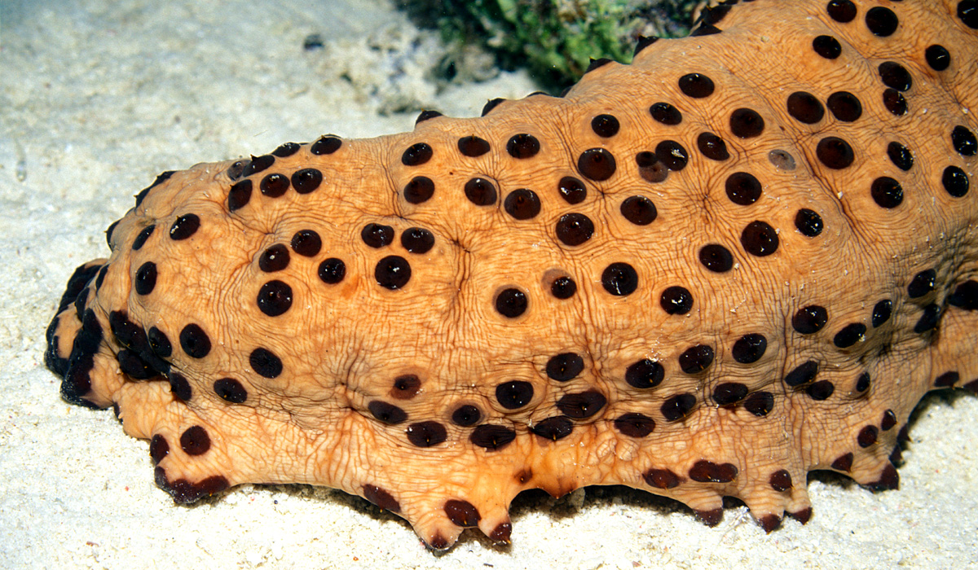
Голотурии

Slide 11
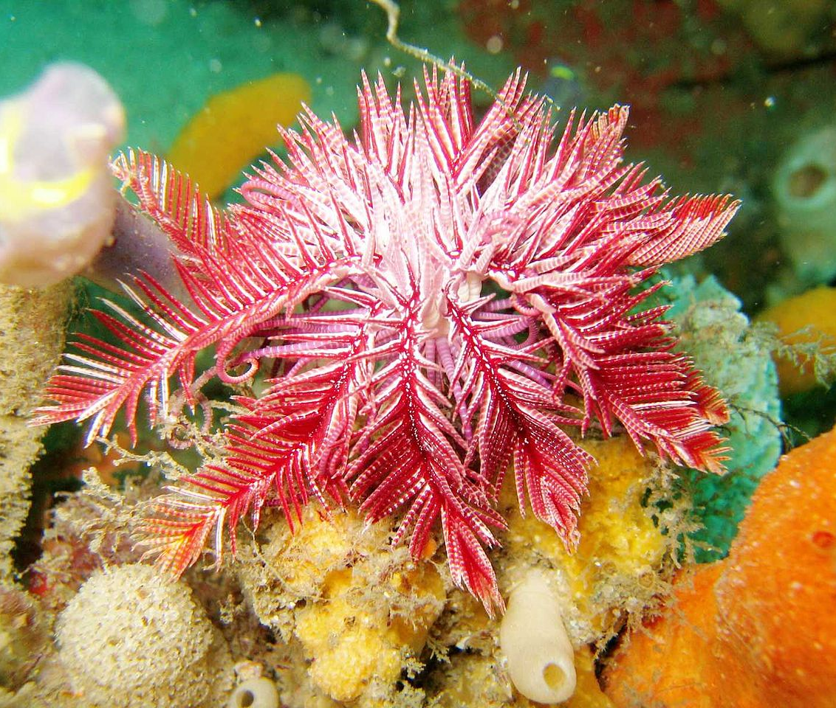
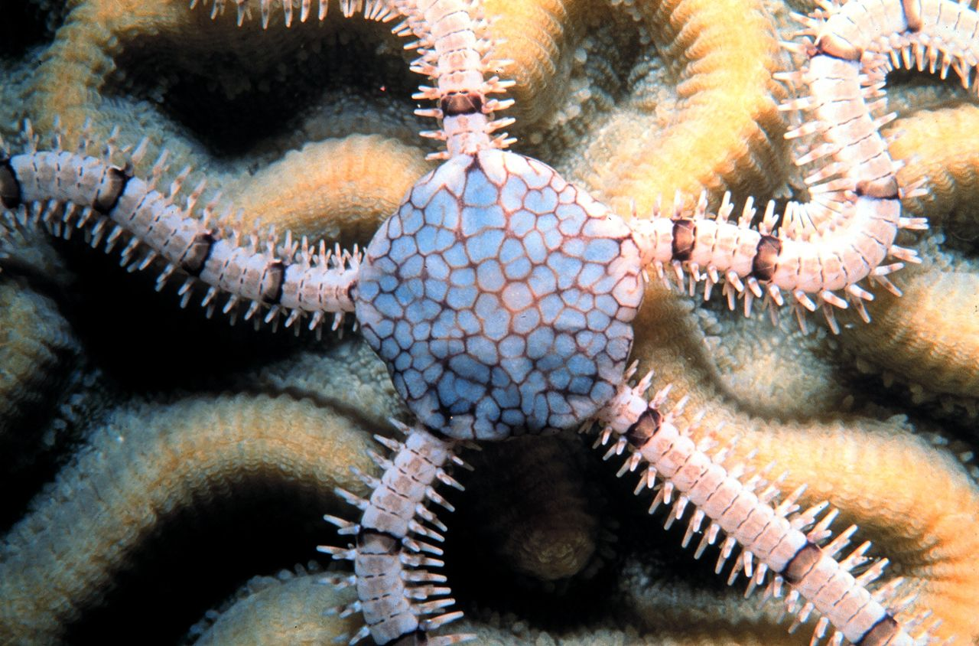
Морская лилия
Офиура

Slide 12
Строение иглокожих
Для взрослых иглокожих характерна радиальная и обычно пятилучевая симметрия тела, в то время как их личинки — билатерально-симметричные.
Таким образом, иглокожие обладают вторично-приобретённой радиальной симметрией тела.
Все иглокожие проходят пятилучевую стадию развития, даже если в итоге вновь приобретают двустороннюю симметрию (морские огурцы, неправильные морские ежи).
Многие морские лилии и некоторые морские звёзды обладают большим количеством рук, обычно кратным пяти. У некоторых офиур руки ветвятся, образуя сложную древовидную структуру.

Slide 13
Строение иглокожих
В подкожном слое развивается эндоскелет, который состоит из известковых пластинок и часто образует разнообразные наружные придатки: иглы, шипы и педицеллярии (иглы, видоизменённые в хватательные щипчики).
В пищеварительной системе имеется рот, кишечник, анальное отверстие.
У морских звёзд формируется объёмный желудок, способный выворачиваться наизнанку через рот. Звезда обволакивает желудком добычу, которую не может проглотить, и таким образом осуществляет наружное пищеварение.
Пищеварительные железы представлены печёночными выростами и ректальными железами.

Slide 14
Строение иглокожих
Имеется сердце, осевой кровеносный сосуд.
Целом дифференцирован на полость тела, амбулакральную систему.
Полость тела заполнена целомической жидкостью, содержащей многочисленные амёбоидные клетки.
Эти клетки поглощают продукты жизнедеятельности и чужеродные тела и выходят из тела через покровы. Таким образом, они выполняют выделительную и иммунную функции.

Slide 15
Амбулакральная система уникальна для всего царства животных.
Это сеть каналов, сообщающаяся с окружающей средой, заполненная жидкостью, по составу близкой к морской воде.
От радиальных амбулакральных каналов отходит множество амбулакральных ножек, у основания которых находятся ампулы — мышечные пузырьки, при сокращении которых ножка удлиняется. На конце ножки находится присоска.
Амбулакральная система участвует в дыхании, передвижении и добывании пищи. Так, с помощью совместной работы множества амбулакральных ножек морская звезда может раскрыть раковину двустворчатого моллюска.

Slide 16
тип Полухо́рдовые (Hemichordata)
Морские донные беспозвоночные.
В мире известно около 105 современных видов (данные 1992 г.), в России — 4 вида.
Мягкотелые червеобразные животные.
У них имеется нотохорд, орган, подобный хорде, жаберные щели и спинной нервный ствол.
Тело полухордовых чётко делится на 3 отдела: хоботок (у кишечнодышащих) или головной щит (у перистожаберных), воротник и туловище.

Slide 17
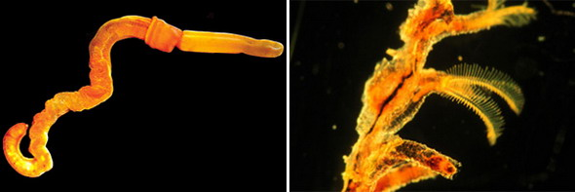
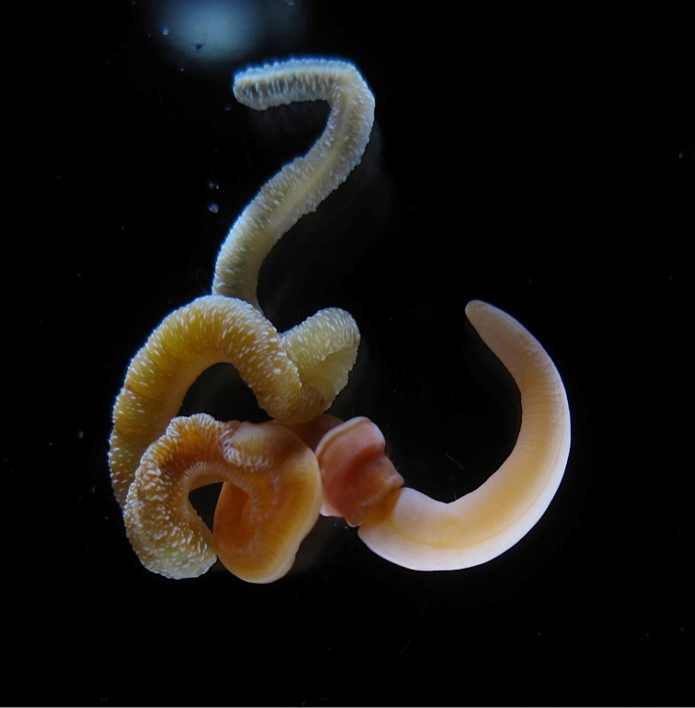
тип Полухо́рдовые
Перистожаберные
или крыложаберные
Кишечнодышащие
или кишечножаберные

Slide 18
тип Полухо́рдовые (Hemichordata)
Перистожаберные — сидячие животные, обычно колониальные.
Колонии в виде кустиков, где внутри полых трубочек сидят сами животные (зооиды). Размер зооида колеблется от 1 до 10 мм.
Хоботок у перистожаберных превратился в так называемый «головной щит», орган, выделяющий белковый материал, из которого состоят трубочки колонии.
Глоточных жабр всего одна пара. На воротнике растут перистые щупальца, от 1 до 5 пар, покрытые ресничками (отсюда название). Щупальца служат для дыхания и сбора пищи.

Slide 19
тип Полухо́рдовые (Hemichordata)
У кишечнодышащих боковые стенки пищевода пронизаны жаберными щелями.
Нотохорд в передней части тела представляет собой вырост кишечника, поддерживающий хоботок.
Личинки полухордовых имеют сходство с личинками иглокожих. Это позволяет считать полухордовых промежуточным звеном между иглокожими и хордовыми.

Slide 20
Тип Хордовые
Это один из крупнейших типов животного царства, представители которого освоили все среды обитания.
В состав этого типа входят три группы (подтипа) организмов: оболочники, бесчерепные, позвоночные.
Человек - тоже представитель типа хордовых.

Slide 21
Тип Хордовые
Происхождение типа хордовых - это важнейший этап в историческом развитии животного мира.
Появление животных с таким планом строения, который позволил в дальнейшей эволюции достичь максимальной среди живых существ сложности строения и поведения.
Изучение эволюции хордовых означает реконструкцию первых шагов на том пути, который привел к человеку.
Вот почему проблема происхождения хордовых уже более полутора столетий вызывает большой интерес биологов.

Slide 22
Тип Хордовые (Chordata)
Вторичноротые животные, имеющие мезодермальный осевой скелет в виде хорды, которая у высших форм заменяется позвоночником.
По строению и функции нервной системы тип хордовых занимает высшее место среди животных.
В мире известно более 60000 видов хордовых, в России — 4300 видов

Slide 23
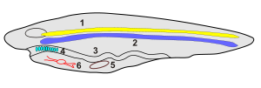
Схема организации хордового животного: 1) нервная трубка; 2) хорда; 3) пищеварительная трубка; 4) жаберный отдел пищеварительной трубки, глотка;
5) печень (печеночный вырост); 6) сердце с сосудами.

Slide 24
Хордовые характеризуются билатеральной симметрией и наличием, по крайней мере, на некоторых стадиях развития основных признаков:
Хорда.
Нервная трубка, расположенная над хордой.
Жаберные щели — парные отверстия в глотке.
У низших хордовых участвуют в фильтрации воды для питания.
У наземных позвоночных жаберные щели закладываются в раннем эмбриогенезе в виде жаберных мешочков.
Мышечный хвост, расположенный за анусом.
Эндостиль — желобок на брюшной стороне глотки.
У низших хордовых - фильтраторов в нём производится слизь, помогающая собирать частицы пищи и доставлять их в пищевод. Также в нём накапливается йод и, возможно, он является предшественником щитовидной железы позвоночных..

Slide 25
Классификация
Тип Хордовые, Chordata
Подтип Tunicata или Urochordata (оболочники, или туникаты, или урохордаты)
Класс Ascidiacea (асцидии)
Класс Thaliacea (сальпы, огнетелки и бочёночники)
Класс Appendicularia (аппендикулярии)
Класс Sorberacea
Подтип Cephalochordata или Acraniata (головохордовые или цефалохордовые)
Класс Leptocardii (ланцетники)
Подтип Vertebrata или Craniata (позвоночные)
Класс Agnatha (бесчелюстные)
Инфратип Gnathostomata (челюстноротые)
Класс Placodermi (плакодермы) †
Класс Acanthodii (акантоды) †
Класс Chondrichthyes (хрящевые рыбы)
Класс Osteichthyes (костные рыбы)
Надкласс Tetrapoda (четвероногие)
Класс Amphibia (земноводные или амфибии)
Класс Reptilia (пресмыкающиеся или рептилии)
Класс Aves (птицы)
Класс Mammalia (млекопитающие)

Slide 26
Оболочники (Tunicata, Urochordata)
Существует три крупных группы оболочников:
Асцидии, во взрослом состоянии, ведущие сидячий образ жизни.
Свободноплавающие сальпы, в их жизненном цикле известно два поколения — одиночное гермафродитное и почкующееся колониальное бесполое.
У личинок этих животных есть все основные признаки хордовых, в том числе хорда и хвост.
Третья группа оболочников — аппендикулярии сохраняют личиночные черты, такие как хвост на протяжении всей жизни.

Slide 27
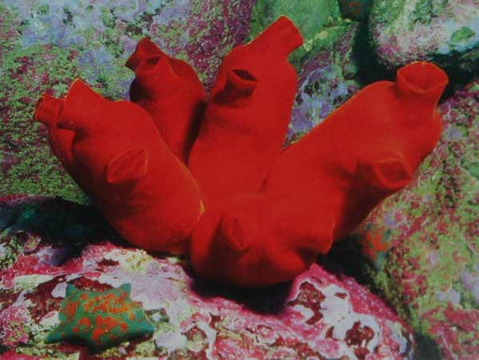
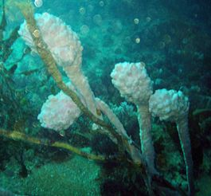
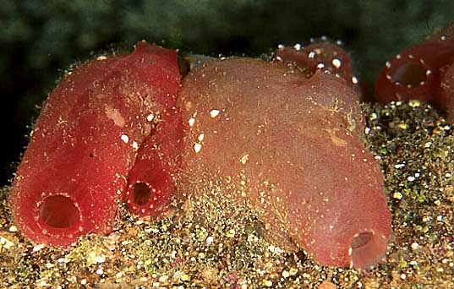
Асцидии

Slide 28
Тело мешкообразной формы, окружено оболочкой или мантией (Tunica) из туницина, материала, похожего на целлюлозу.
Тип питания — фильтрующий: у них имеются два отверстия (сифона), одно для всасывания воды и планктона (ротовой сифон), другое для её выделения (клоакальный сифон).
Кровеносная система незамкнута, примечательной особенностью оболочников является регулярное изменение направления, в котором качает кровь сердце.

Slide 29
Образ жизни взрослых оболочников может быть неподвижным (асцидии) или подвижным — реактивное движение (сальпы, аппендикулярии).
Оболочники образуют колонии, особенно если размножаются однополым путём.
Личинки активно плавают в воде и именно личинки выявляют все признаки, относящиеся к хордовым: подразделение тела на туловище и хвост, в котором развивается хорда, нервная трубка над хордой.
Хорда остаётся у взрослых особей только у аппендикулярии, у остальных она редуцируется.
Наличие глотки с жаберными отверстиями у взрослых особей также относят к признакам хордовых
Размножение может быть разнообразным, у сальп оно может различаться даже среди поколений, когда за бесполым поколением следует половое.

Slide 30
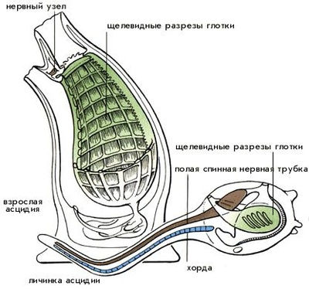
Асцидия и ее личинка (с сайта http://www.darwin.museum.ru). «Щелевидные разрезы глотки» — это жаберные щели. У взрослой асцидии их число значительно увеличивается. Зато от нервной трубки у нее остается один маленький нервный узел, а хорда исчезает вообще

Slide 31
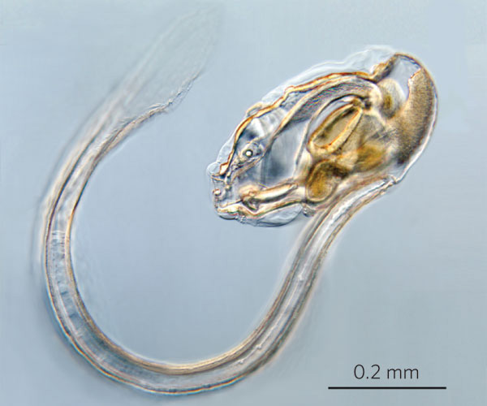
Класс: Аппендикулярии
Большинство видов аппендикулярий по размерам не превышает нескольких миллиметров, у некоторых— длина несколько сантиметров.
Аппендикулярии живут в море, внешне отдалённо сходны с головастиками, с небольшим яйцевидным телом и хвостом, который в несколько раз длиннее туловища..

Slide 32
Класс: Аппендикулярии
Обычно она находится в домике, являющемся видоизменённой оболочкой.
Домик сложен из хитина, и не облегает плотно тело животного, превышая длину тела хозяина в 5—15 раз, а объем — до 300 раз, и имеет отверстия на обоих концах — виляя хвостом, апендикулярия гонит воду из переднего отверстия в заднее, создавая реактивный эффект, вызывающий движение.
На переднем отверстии расположено ситечко, фильтрующее воду — оно не пропускает частицы крупнее 20 микрон. А те, что меньше, проходят через сито и служат пищей апендикулярии. Ситечко часто засоряется, и тогда апендикулярия, пробив хвостом стенку, выходит наружу и выращивает новый домик

Slide 33
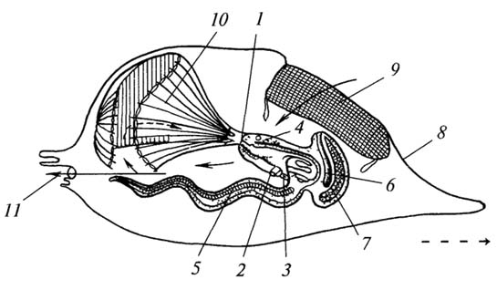
Аппендикулярия (Oicopleura), животное в домике:1 — рот; 2 — анус; 3 — жаберное отверстие-стигма; 4 — нервный спинной ствол; 5 — хорда; 6 — семенник; 7 — яичник; 8 — домик; 9 — его решетка; 10 — ловчая сеть; 11 — отверстие домика; сплошными стрелками обозначено направление тока воды; пунктирной стрелкой — направление движения домика.
Цикл развития без чередования поколений и без четко выраженной стадии личинки.
По взглядам многих зоологов, аппендикулярии представляют собой потомков асцидий, утративших взрослую стадию и выработавших способность к половому размножению на стадии личинки (неотения)

Slide 34
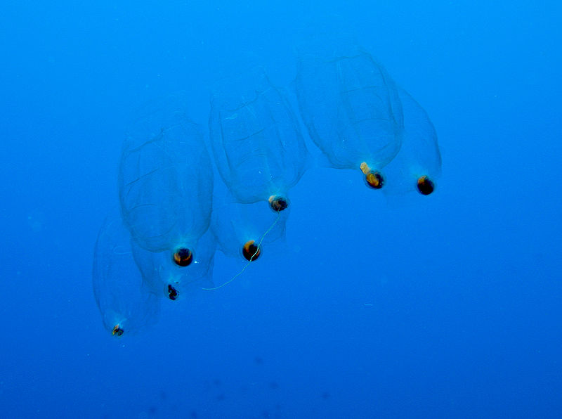
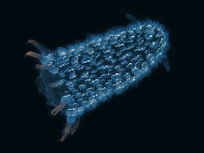
Класс: Сальпы
Свободноплавающие морские беспозвоночные, обитающие главным образом в поверхностных водах океана (до глубины в несколько сот метров), где иногда образуют огромные скопления.
Всего известно около 30 видов сальп. Они обитают во всех океанах, кроме Северного Ледовитого. Обладают способностью светиться (за счёт симбиотических бактерий). Питаются фитопланктоном. Служат пищей некоторым рыбам и морским черепахам

Slide 35
Строение
Тело цилиндрическое, длина от нескольких миллиметров до 33 см, покрыто прозрачной туникой, сквозь которую просвечивают ленты кольцевых мышц и кишечник.
На противоположных концах тела расположены отверстия сифонов — ротового, ведущего в обширную глотку, и клоакального.
Сердце на брюшной стороне.
Кровеносная система незамкнутая.
Нервная система — надглоточный ганглий с отходящими от него нервами. Над ним светочувствительный орган (глазок).

Slide 36
Размножение и жизненный цикл
Жизненный цикл сопровождается чередованием полового и бесполого поколений.
В теле гермафродитной половой особи — бластозоида — из единственного яйца развивается особь бесполого поколения — оозооид.
По окончании развития оозооид покидает материнскую особь и приступает к почкованию новых бластозооидов на специализированном выросте — столоне.
Цепочки бластозоодов отрываются от столона и существуют в виде колоний, включающих до несколько сот особей.

Slide 37
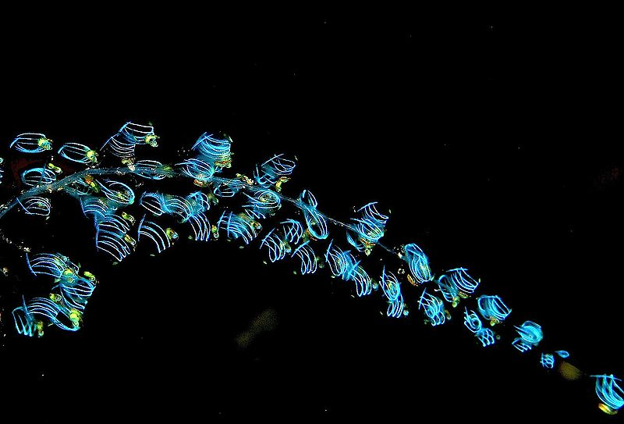
Цепочка сальп

Slide 38
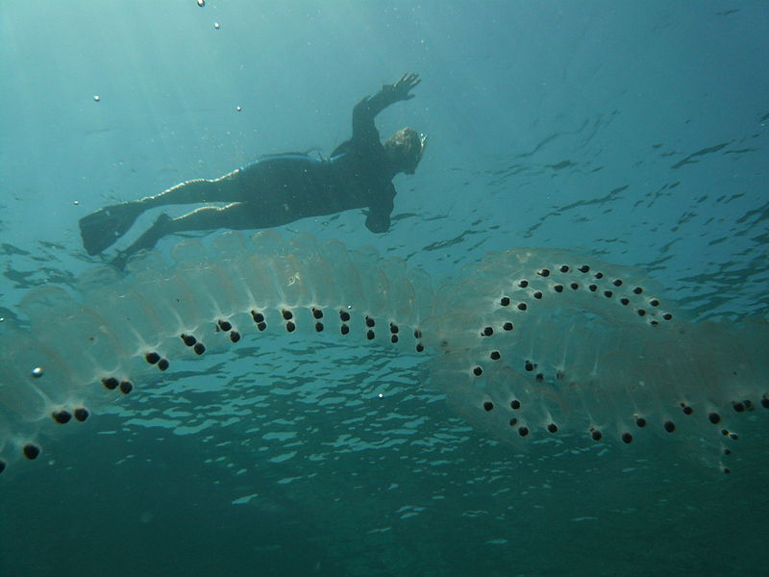

Slide 39
Головохордовые ( Cephalochordata) — или бесчерепные (Acrania)
Небольшие морские животные со всеми признаками, свойственными хордовым.
Ведут придонный образ жизни, по характеру питания — фильтраторы.
Возможно являются предками позвоночных, или являются последними живыми членами группы от которой произошли позвоночные.

Slide 40
В отличие от других хордовых — оболочников и позвоночных — бесчерепные сохраняют основные признаки этого типа (хорду, нервную трубку и жаберные щели) в течение всей жизни.
Головной отдел тела не обособлен, нервная трубка не делится на головной и спинной мозг, череп отсутствует (отсюда название).
К бесчерепным относятся всего около 30 видов, составляющих один класс — ланцетники

Slide 41
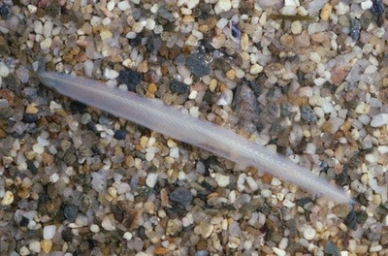
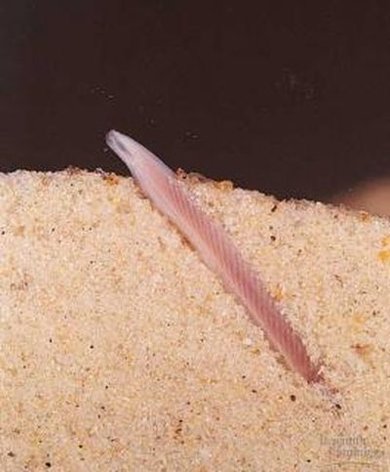
Европейский ланцетник
(Branchiostoma lanceolatum)

Slide 42
Европейский ланцетник Branchiostoma lanceolatum
Тело небольшое, длиной от 5 до 8 см, рыбообразное, метамерное, тонкое и прозрачное. Головы нет, тело состоит из туловища и хвоста.
Парные конечности отсутствуют, вместо них имеются медиальные плавники. Наружный скелет отсутствует.
Эпидермис однослойный. Имеются дорсолатеральные мышцы, сегментированные в виде миотомов.
Целом энтероцельный, редуцирован в глоточном отделе. Там развита атриальная полость.
Хорда постоянная, палочковидная, тянется от головного конца к хвосту.

Slide 43
Миотом (миомер, мышечная пластинка, мышечный сегмент) — парный зачаток скелетной мускулатуры у зародышей хордовых животных .
Миотом развивается из спинной части внутренней стенки сомита.
Располагается в средней части сомита, между дерматомом и склеротомом.
В процессе зародышевого развития из клеток миотома образуется вся поперечнополосатая мускулатура тела, за исключением мышцы сердца.
Гладкие мышцы и миокард образуются из клеток спланхнотомов.

Slide 44
Сомит (первичный сегмент, спинной сегмент) — парное метамерное образование у зародышей некоторых беспозвоночных (кольчатые черви, насекомые) и всех хордовых животных .
В процессе зародышевого развития на сомиты разделяется средний зародышевый листок — мезодерма.
Сомиты расположены по продольной оси тела и прилегают с боков к нервной трубке и хорде.
У беспозвоночных животных сегментируется вся мезодерма, у хордовых — только её спинной (дорсальный) отдел, остальная мезодерма образует боковые пластинки — спланхнотомы.
В процессе развития каждый сомит дифференцируется на миотом, склеротом и дерматом, из которых образуются соответственно: поперечнополосатая скелетная мускулатура, кости и хрящи скелета (у рыб также плавники) и соединительнотканная часть кожи с её производными.

Slide 45
Развитие оплодотворенного яйца ланцетника

Slide 46
Европейский ланцетник Branchiostoma lanceolatum
Пищеварительный тракт сквозной, глотка широкая, с многочисленными постоянными жаберными щелями.
Дыхание осуществляется одновременно с питанием, при этом газообмен происходит в сосудах межжаберных перегородок.
Кровеносная система хорошо развита, закрытая, без сердца. Дыхательных пигментов, таких как гемоглобин, нет. Имеется система воротной вены печени.
Выделение осуществляется протонефридиями с соленоцитами.
Имеется спинной нервный тяж в форме трубы, без ганглиев и мозга. Дорсальные и вентральные нервные корешки не соединяются.
Раздельнополы. Половые гонады многочисленны, метамерно повторяются. Выводных протоков нет. Бесполого размножения нет. Оплодотворение наружное, в морской воде.

Slide 48
Схематическое изображение анатомии ланцетника: 1. Мозговой пузырёк. 2. Хорда. 3. Нервная трубка. 4.Хвостовой плавник. 5. Анальное отверстие. 6. Задний отдел кишечника в виде трубки. 7. Кровеносная система. 8. Атриопор. 9. Окологлоточная полость. 10. Жаберная щель. 11. Глотка. 12. Ротовая полость.
13. Околоротовые щупальца. 14. Предротовое отверстие. 15. Гонады (яичники/семенники). 16. Глазки Гессе. 17. Нервы.
18. Метаплевральная складка. 19. Слепой печёночный вырост

Slide 49
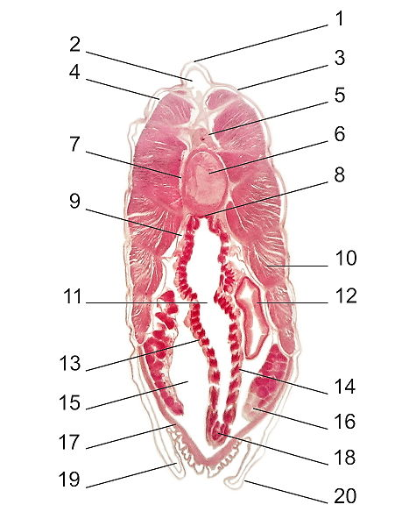
Поперечный срез в области глотки:
1. Спинной плавник. 2. Полость спинного плавника. 3. Покровы. 4.Миоцель. 5. Нервная трубка. 6. Хорда. 7. Соединительная ткань. 8.Наджаберная бороздка.
9. Субхордальный целом. 10. Туловищная мускулатура. 11. Глотка. 12.Печёночный вырост. 13. Жаберная щель.
14. Межжаберная перегородка. 15. Атриальная полость. 16. Яичник. 17. Брюшная поперечная мускулатура. 18.Эндостиль.
19. Метаплевральный целом.
20. Метаплевральная складка

Slide 50
История исследования ланцетника
Русский академик П. С. Паллас, впервые описавший ланцетника в 1778 г., принял его за моллюска-слизняка.
Затем ланцетника причисляли то к рыбам, то к ещё более низшим формам, вроде миног.
Истинная природа ланцетника и его положение в системе животного мира долгое время продолжали оставаться неясными.

Slide 51
Работы А.О. Ковалевского
Исследуя зародышевое развитие ланцетника, А.О. Ковалевский пришёл к выводу, что ланцетник занимает промежуточное положение между позвоночными и беспозвоночными и этим связал два больших раздела животного мира.
Такое обобщение послужило новым чрезвычайно важным доказательством эволюции органического мира, отсутствие которого сильно ослабляло доводы учения Ч.Дарвина.

Slide 52
Работа 26-летнего А. О. Ковалевского о ланцетнике составила эпоху в развитии биологии.
В 1865 г. он представил её в Петербургский университет на соискание степени магистра.
Учёный мир, однако, не сразу понял и оценил революционизирующее значение этой работы.
Только в 1874 г. Э. Геккель, используя эту работу А.О.Ковалевского, реформирует систему животного мира.
Он устанавливает новый тип животных - хордовых, разделив его на 2 подтипа: бесчерепных, к которым отнёс около двух десятков видов ланцетников, и черепных, среди которых продолжал числить всех позвоночных.
Этому коренному пересмотру зоологической системы наука обязана в сущности А. О. Ковалевскому.

Slide 53
Происхождение хордовых
В 1955 году канадский зоолог Норман Беррилл предположил, что хордовые произошли от личинок существ, похожих на асцидий, которые перестали проходить метаморфоз и приобрели способность к размножению (путём неотении).
Но эта гипотеза так и не стала широко признанной.
Головастикообразная личинка асцидии живет всего один-два дня и не питается.
К тому же оболочники на всех стадиях жизненного цикла практически лишены еще одного важного признака хордовых — сегментации. А ведь сегментация прекрасно выражена и у ланцетника, и у позвоночных. Считают, что общий предок хордовых тоже был сегментированным

Slide 54
Что говорит палеонтология?
На кого же этот предок был больше похож: на ланцетника или на позвоночное?
Для понимания путей эволюции было бы интереснее всего познакомиться с такими низшими хордовыми, которых еще нельзя отнести ни к черепным, ни к ланцетникам.
Несомненно, таких животных надо искать в первом периоде палеозоя — кембрии. Но вот они-то долгое время и не были известны.

Slide 55
Исследования родственных отношений хордовых начались с 90-х годов XIX века.
Они основывались на анатомических, эмбриологических и палеонтологических данных и приводили к разным филогенетическим деревьям.
Сочетание данных классических методов с данными по анализу последовательностей генов рРНК привело к появлению гипотезы о том, что оболочники живые представители группы, исходной для других вторичноротых.
Время происхождения хордовых, на основании метода молекулярных часов, было оценено в 896 млн лет.

Slide 56
Загадочные конодонты
Больше века учёные собирали и систематизировали множество похожих на крохотные зубы окаменелостей, которые датируются ордовикским периодом или даже считаются ещё более древними. Известны они под названием конодонты, потому что часто имеют форму конуса.
В 1993 году в Шотландии были найдены окаменелые трупы животных с коническими зубами. Потом такие же окаменелости нашли в Северной Америке и Южной Африке. Один из найденных видов — промиссум. Загадочное животное имело тонкое, змеевидное тело и хорошо развитые глаза. В некоторых окаменелостях нашли следы V-образных мышц и хорды. Это уже особенность позвоночных и родственных позвоночным животных.

Slide 57
Многие учёные думают, что конодонты были одними из первых позвоночных в процессе эволюции. Однако в отличие от других позвоночных, от которых произошли четвероногие животные, конодонты не выжили.
Найденный в Южной Африке в начале 1990-х годов экземпляр промиссума был гигантским конодонтом, достигавшим в длину 40 см. Его выпуклые глаза означают, что он активно охотился за своей добычей.

Slide 58
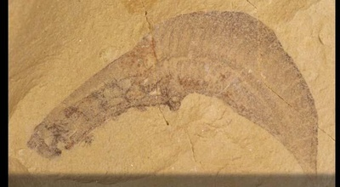
В 1991 году в раннекембрийских отложениях провинции Юннань на юго-западе Китая было открыто существо, получившее название юннанозоон (Yunnanozoon). Первоначально юннанозоон был охарактеризован как «сегментированное червеобразное животное, родственные связи которого неизвестны». Но уже и тогда было заметно, что форма тела юннанозоона не столько червеобразная, сколько рыбообразная. Размер у него тоже примерно как у ланцетника.

Slide 59
Первая находка юннанозоона оказалась далеко не единственной, и вскоре его удалось изучить подробнее.
У него есть настоящие жаберные мешки, разделенные жаберными дугами.
Кроме того, у него есть еще два органа, очень характерные для хордовых.
Во-первых, это сама хорда.
Во-вторых, это эндостиль — желобок, выстланный ресничными клетками, который проходит по дну глотки у оболочников, у ланцетника и у личинки миноги.
Сейчас большинство биологов считают юннанозоона хордовым.

Slide 60
Китайский палеонтолог Юн-Юань Чен считает, что юннанозоев следует относить к той самой группе, которую разные авторы называют Cristozoa (животные с нервным гребнем) или Vertebrata, то есть, попросту говоря, к позвоночным

Slide 61
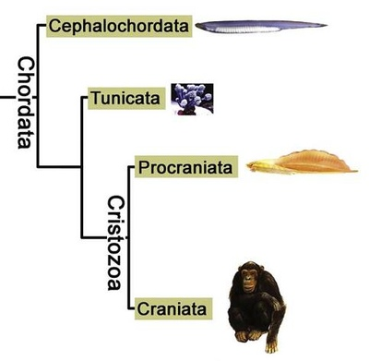
Новое эволюционное древо хордовых (по Чену). Ланцетники (Cephalochordata) находятся дальше от черепных, чем оболочники (Tunicata) — это соответствует большинству современных молекулярно-биологических данных.

Slide 62
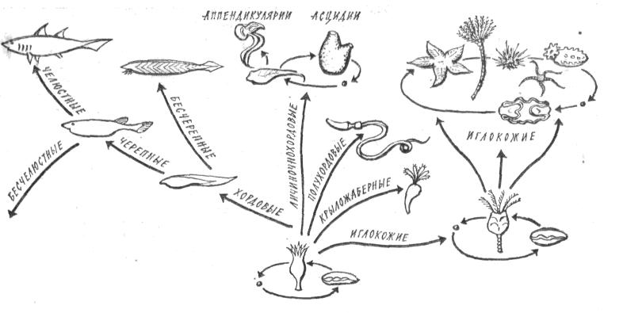

Slide 63
ГЕОХРОНОЛОГИЧЕСКАЯ ТАБЛИЦА
Эра | Период | Время (млн. лет назад) | Основные ароморфозы
КАЙНОЗОЙ | ЧЕТВЕРТИЧНЫЙ | 1,7 67 137 195 230 285 350 405 440 500 570 680 2700 4500 | Эволюция человека
 | ТРЕТИЧНЫЙ |  | Появление человека Широкая эволюция млекопитающих
МЕЗОЗОЙ | МЕЛОВОЙ |  | Вымирание последних динозавров, аммонитов Появление цветковых растений
 | ЮРСКИЙ |  | Широкое распространение морских рептилий, динозавров, птерозавров, крокодилов Появление птиц
 | ТРИАСОВЫЙ |  | Появление черепах, ящериц, млекопитающих
ПАЛЕОЗОЙ | ПЕРМСКИЙ |  | Вымирание многих морских беспозвоночных Господство на суше примитивных рептилий Появление предков динозавров
 | КАМЕННОУГОЛЬНЫЙ |  | Появление рептилий Широкое распространение примитивных амфибий
 | ДЕВОНСКИЙ |  | Распространение по суше наземных растений и четвероногих животных Появление первых четвероногих
 | СИЛУРИЙСКИЙ |  | Появление наземных растений, выход четвероногих на сушу
 | ОРДОВИНСКИЙ |  | Эволюция примитивных рыб Широкое распространение морских беспозвоночных
 | КЕМБРИЙСКИЙ |  | Появление предков рыб Появление скелетных беспозвоночных
Протерозой | ВЕНДСКИЙ |  | Широкое распространение бесскелетных форм Предки червей, медуз, членистоногих
 |  |  | Первые многоклеточные организмы Первые находки бактерий и водорослей
АРХЕЙ |  |  | Первые биогенные отложения Химическая эволюция

Slide 64
Эдиакарская биота или вендская биота
Фауна ископаемых организмов, населявших Землю в эдиакарском периоде (около 635—542 млн лет назад).
Все они обитали в море. Большинство из них резко отличаются от всех других ныне известных живых существ и представляют собой загадочные, мягкотелые, в основном сидячие организмы, имеющие трубчатую (и обычно ветвящуюся) структуру.
По своей форме они подразделяются на радиально-симметричные (дискообразные, мешкообразные) и двусторонне - симметричные со сдвигом (похожие на матрасы, ветви деревьев, перья).
Все представители эдиакарской биоты выглядят гораздо более примитивными по сравнению с животными следующего, кембрийского периода, но попытки найти среди них предков большинства типов кембрийских животных (членистоногих, позвоночных, кишечнополостных и др.) до сих пор не увенчались успехом.

Slide 65
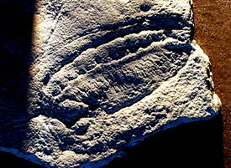
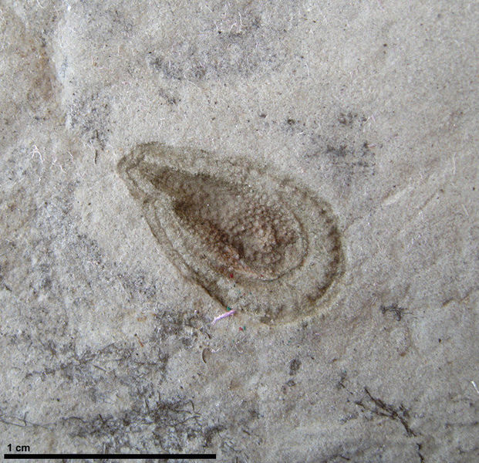
Кимберелла — вымерший род билатеральных организмов

Slide 66
Первые отпечатки кимбереллы обнаружены в Эдиакарских горах (Южная Австралия), однако дальнейшие исследования сфокусированы в основном на многочисленных находках побережья Белого моря возрастом 558–555 млн. лет.
Как и для многих других организмов этого периода, эволюционные связи кимбереллы горячо дискутируются. Первоначально кимбереллу считали медузой, но к 1997 году царапины на субстрате, связанные с находками окаменелостей кимбереллы, были интерпретированы как следы радулы, что означало принадлежность организма к моллюскам.
Хотя с этой интерпретацией не согласны некоторые исследователи, принадлежность кимбереллы к билатеральным организмам в настоящее время общепризнана.
Классификация кимбереллы важна с точки зрения объяснения кембрийского взрыва: если это были моллюски или, по крайней мере, первичноротые, то эволюционные линии первично- и вторичноротых разошлись задолго до Кембрийского периода.

Slide 67
Эрниетта — тоже род животных эдиакарской биоты.
Донные прикреплённые животное, наполовину погружённые в осадочные слои, по форме напоминавшие сумку, вероятно, с осмотическим питанием. Стенки организма состояли из заполненных жидкостью продолговатых оболочек.
Впервые обнаружены в слоях, датированных периодом 549—543 млн лет.

Slide 68
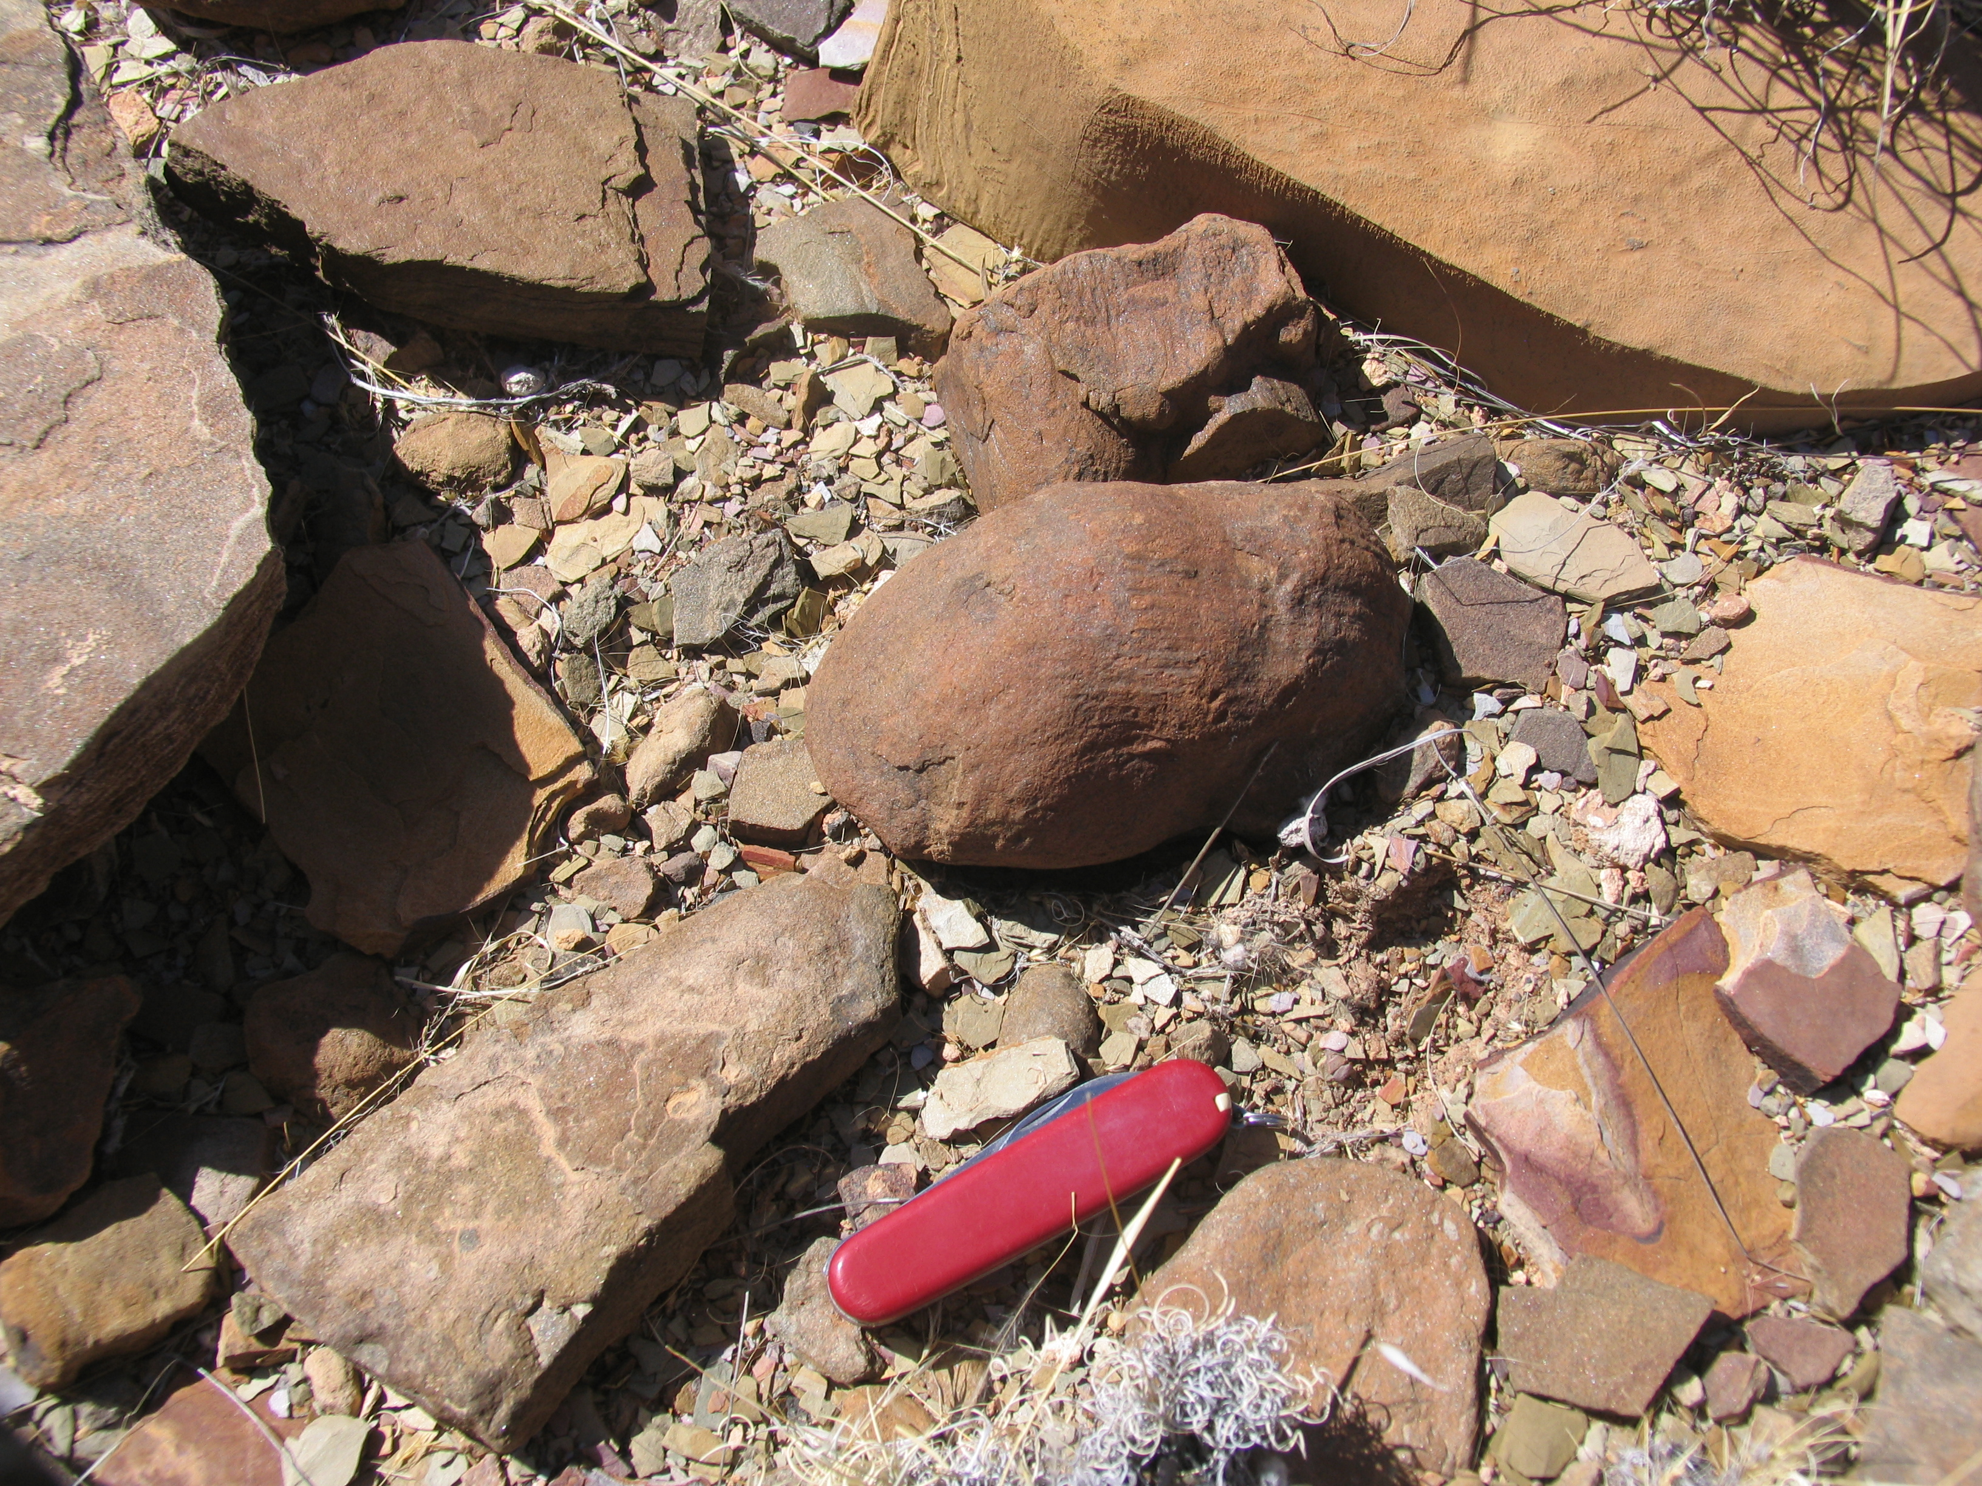
Ископаемый остаток эрниетты в захоронении обычно имеет вид высокого, открытого сверху мешка. По представлениям А. Зейлахера (A. Seilacher), эрниетта обитала в осадке, прорастая сквозь него и выставляя над поверхностью дна только края состоящего из трубок тела.
Наши исследования показывают, что поддающаяся захоронению часть тела эрниетты исходно имела сферическую 3-х лучевую форму, обладала обширной внутренней полостью и тремя парами рядов открытых с одной стороны трубок в своей краевой части.
По наблюдениям Е. Дзика (E. Dzik), веществом, из которого исходно состоял ископаемый остаток эринетты мог быть только коллаген.

Slide 69
Большинство учёных считают, что ископаемое кимберелла, жившая 555 млн лет назад принадлежала к первичноротым.
Жившая 549—543 млн лет назад в эдиакарии эрниетта была уже явно вторичноротым животным.
Таким образом, первичноротые и вторичноротые должны были разделится до времени существования этих животных, то есть до начала кембрийского периода.

Slide 70
Первые известные ископаемые двух близких к хордовым групп —иглокожих и полухордовых обнаруживаются с раннего и среднего кембрия, соответственно.
Ископаемое Haikouella lanceolata явно является хордовым и, возможно, позвоночным.
У него обнаружены признаки сердца, артерий, нервной трубки и мозга, хвоста, жаберных лепестков, возможно, глаз, но в то же время вокруг ротового отверстия есть щупальца

Slide 71
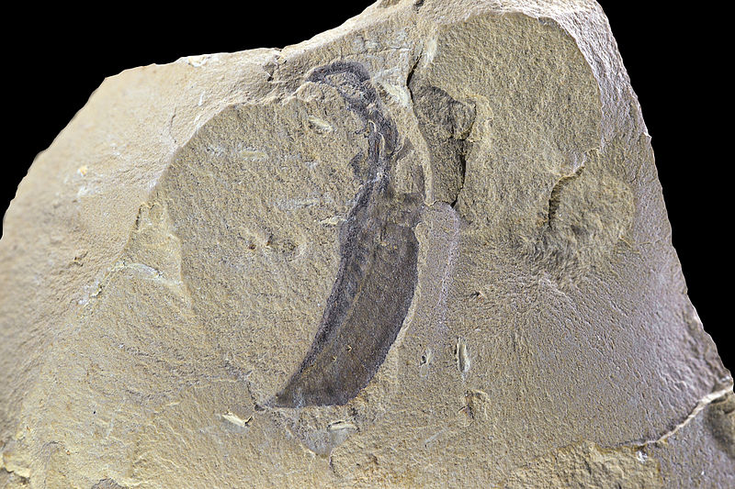
Haikouella lanceolata
Отпечаток
Реконструкция

Slide 72
Реконструкция
Хайкоуэлла — род вымерших животных, предположительно с высокой долей вероятности, относящихся к хордовым (Chordata). Описан по ископаемым останкам из Маотяньшаньских сланцев из Ченцзян (провинция Юньнань, Китай).
Хайкоуэлла, как и другие примитивные хордовые кембрия, оказались чрезвычайно близки к гипотетическим реконструкциям общего предка хордовых, который был обоснован в 1925 году А. Н. Северцовым и назван этим ученым «примитивным бесчерепным» (Acrania primitiva).

Slide 73
Заключение
Мы рассмотрели основные группы вторичноротых и отметили общие черты в их строении.
Особый интерес из низших хордовых представляет ланцетник, которого называют живой схемой хордовых.
Современные учёные считают, что наши раннекембрийские вероятные предки были значительно больше похожи на позвоночных, чем на ланцетника. Это остается верным даже в том случае, если они еще не были хордовыми.
Тем не менее, изучение строения и развития ланцетника позволяет понять как формировались в процессе эволюции позвоночные животные.

Slide 74
Вопросы для самостоятельной работы
Значение работ А.О. Ковалевского для понимания эволюции хордовых.
Особенности строения и образ жизни иглокожих.
Особенности строения полухордовых, общие черты и различия с хордовыми животными.
Что означает «Животное с гребнем»?

Slide 75
?
Как устроены органы дыхания у ланцетника?

